Slide 1


Slide 2




Slide 3




Já sentiu que tudo
está desmoronando
ao seu redor e o
desespero
começou a tomar conta?

Slide 4
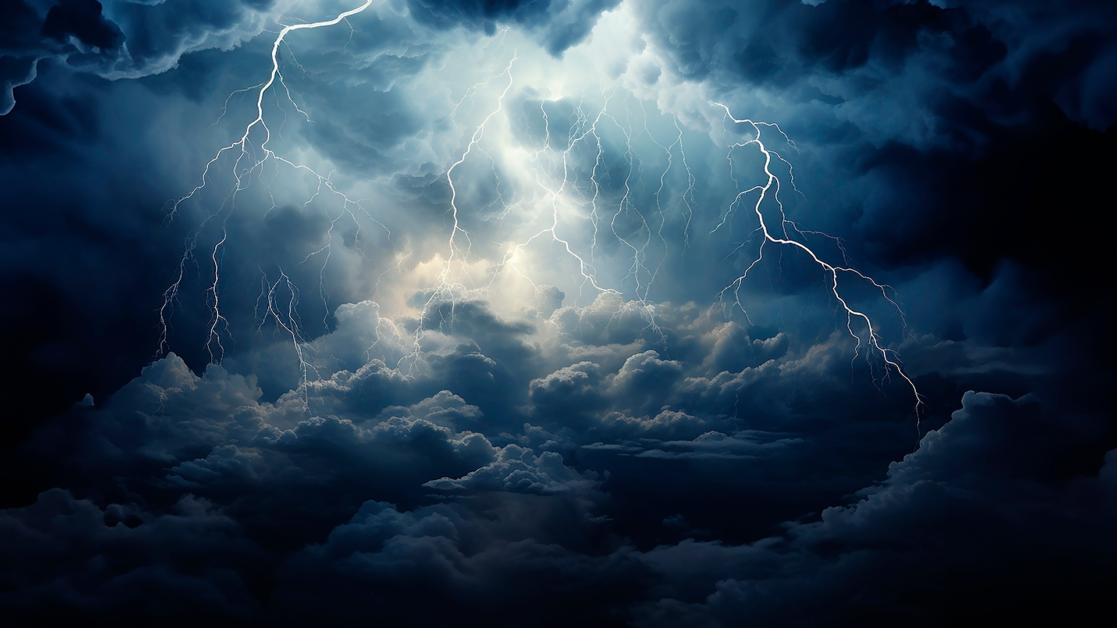
Você, sabe como lidar com as
tempestades da vida?

Slide 5



Marcos 4:35-41

Slide 6



Uma promessa inspiradora

Slide 7
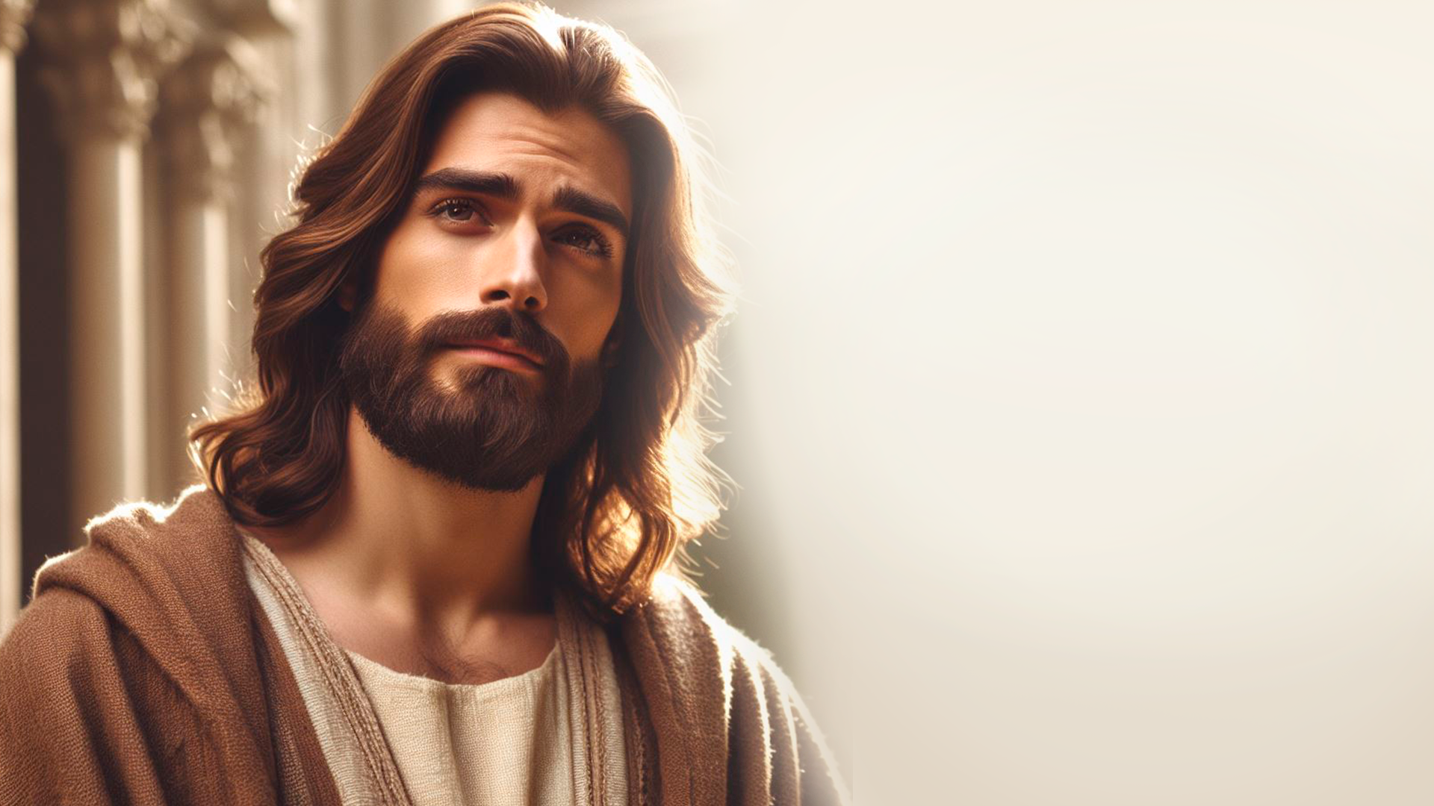
Vale destacar também que Jesus utiliza parábolas para se comunicar com o povo, mas fala diretamente e sem rodeios com seus discípulos.
(Marcos 4:33, 34).

Slide 8

Um forte
vendaval

Slide 9


Lição 1
Enquanto viver nesta Terra, mesmo sendo seguidora de Cristo, vou passar por aflições.

Slide 10



Faz parte
do jeito humano ter dificuldades, aflições?

Slide 11




EGOCEN
TRISMO

Slide 12



AUTOCENTRISMO

Slide 13

“Aqueles intrépidos pescadores haviam passado a vida no lago, e guiado a salvo a embarcação em meio de muita tormenta; agora, porém, sua resistência e habilidade nada valiam. Achavam-se impotentes nas garras da tempestade, e sentiram desampará-los a esperança ao ver o barco a inundar-se.”
O Desejado de Todas as Nações, p. 231

Slide 14
“Confie no Senhor de todo o seu coração e não se apoie em seu próprio entendimento”.
Provérbios 3:5

Slide 15

O conhecimento é essencial.
(1) Suaviza nossa jornada
(2) Molda nossa vida
(3) Aprimora nossas habilidades

Slide 16


Lição 2
Confiança somente em Deus

Slide 17
“Quantas vezes se repete em nós a experiência dos discípulos. Quando as tempestades das tentações se levantam, e fuzilam os terríveis relâmpagos, e as ondas se avolumam por sobre nossa cabeça, sozinhos combatemos contra a tormenta, esquecendo-nos de que existe Alguém que nos pode valer. Confiamos em nossa própria força até que nos foge a esperança, e vemo-nos prestes a perecer.”
O Desejado de Todas as Nações, p. 336

Slide 18

Quando você decidir buscar verdadeiramente ao Senhor e confiar Nele plenamente, Ele não apenas renovará a sua esperança, mas também trará paz para o seu momento presente.

Slide 19


BONANÇA

Slide 20

A verdadeira paz
não é a ausência de tempestades, mas a confiança de que, apesar delas, tudo está sob controle.

Slide 21
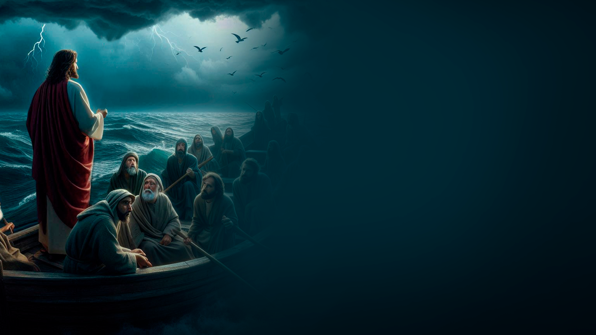
No verso 40,
Jesus questiona o medo e a fé dos discípulos.

Slide 22

Duas
promessas divinas

Slide 23

“Lancem sobre Ele toda a sua ansiedade, porque Ele tem cuidado de vocês.”
1 Pedro 5:7

Slide 24

“Eu o instruirei e o ensinarei no caminho que você deve seguir; Eu o aconselharei e cuidarei de você.”
Salmo 32:8

Slide 25


Lição 3
A aflição de hoje se tornará um poderoso testemunho do agir de Deus em minha vida para inspirar os outros.

Slide 26

Enfrentar as tempestades da vida
só é possível com a força de Deus.

